Slide 1
Transformarea administrației publice pentru viitor – prezentarea elementelor de reformă introduse de ANFP prin proiectele PNRR
Lavinia NICULESCU, secretar general ANFP
mai 2025

Slide 2
Competențele sunt coloana vertebrală a unui sistem MRU performant
La... MRU STRATEGIC
MRU – de la gestionare personal
Focus pe competențele funcționarilor
Procese RU orientate spre viitor
Procese RU aliniate cu strategiile organizaționale
Perspectivă pe termen lung
Procese MRU integrate prin cadrele de competențe
Focus RU pe ghidare, suport – parteneriat cu administrația
Accent sporit pe folosirea datelor
Focus pe număr de personal
Reactiv, procese ad-hoc
Planificare pe termen scurt
Procese MRU neintegrate
Accent pe cunoștințe în recrutare, performanța evaluată formal
Focus RU pe conformitate și control

Slide 3
Etimologic, noțiunea de competență provine din limba franceză ,,competence”, care înseamnă aptitudinea unei autorități de a efectua anumite acte. Conform Dicționarului explicativ al limbii române, competența este capacitate a cuiva de a se pronunța asupra unui lucru, pe temeiul unei cunoașteri adânci a problemei în discuție; capacitate a unei autorități, a unui funcționar etc. de a exercita anumite atribuții.
La polul opus regăsim: lipsă de competență, cu sinonimele: ignoranță, incapacitate, necompetență, nepregătire, nepricepere, neștiință, slăbiciune.

Slide 4
Noțiunea de competenţă apare încă din 2019 în Codul administrativ și este definită prin art. 5 lit.r) ca fiind: ansamblul atribuţiilor stabilite de lege, care conferă autorităţilor şi instituţiilor administraţiei publice drepturi şi obligaţii de a desfăşura, în regim de putere publică şi sub propria responsabilitate, o activitate de natură administrativă. De alăturat în analiza noastră este definiția funcției publice: ansamblul atribuţiilor şi responsabilităţilor, stabilite în temeiul legii, în scopul exercitării prerogativelor de putere publică de către autorităţile şi instituţiile publice

Slide 5
Prima dintre ele este aceea care este reflectată și în definiția data de Codul administrativ, ca un ansamblu de atribuții cu care este învestit un subiect de drept public și pe care le exercită într-un regim de putere publică, exclusiv sau combinat cu un regim de drept administrativ.
Cea de-a doua accepțiune este aceea de competență în sens de ansamblul calităților, însușirilor, aptitudinilor, expertizei și cunoștințelor pe care trebuie să le dețină titularul unei funcții pentru o exercita în mod efectiv și la parametrii de calitate necesari.

Slide 6
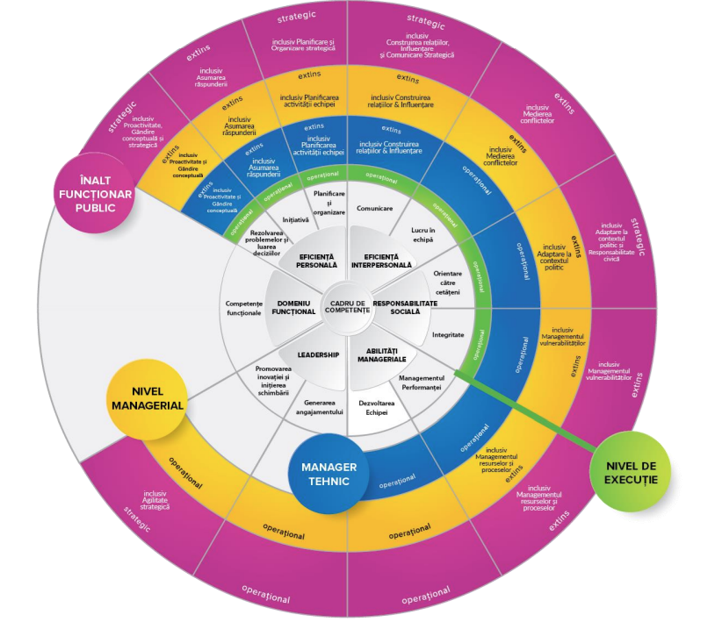
Reforma MRU bazată pe competențe –
fundație: cadrele de competențe 2022

Slide 7

JALON 419
Operaționalizarea cadrelor de competență în administrația publică centrală
Luna | Nr. posturi avizate 2024/2025
februarie | 53
martie | 297
aprilie | 50
mai | 1.313
iunie | 5.224
iulie | 43.202
august | 4.298
septembrie | 3.512
octombrie | 369
noiembrie | 2.220
decembrie | 701
ianuarie | 3.004
februarie | 2.068
TOTAL: | 66.311
Luna | Nr. autorități și instituții publice pentru care s-au avizat posturile 2024/2025
februarie | 11
martie | 69
aprilie | 9
mai | 196
iunie | 340
iulie | 640
august | 78
septembrie | 47
octombrie | 52
noiembrie | 71
decembrie | 13
ianuarie | 48
februarie | 58
TOTAL: | 1.632

Slide 8

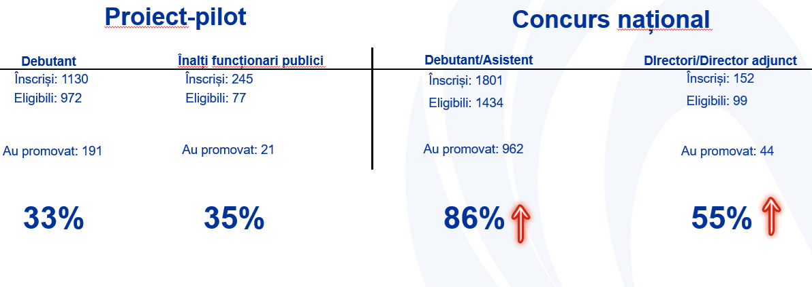
Reforma MRU bazată pe competențe –
produce deja rezultate: CONCURSUL NAȚIONAL

Slide 9
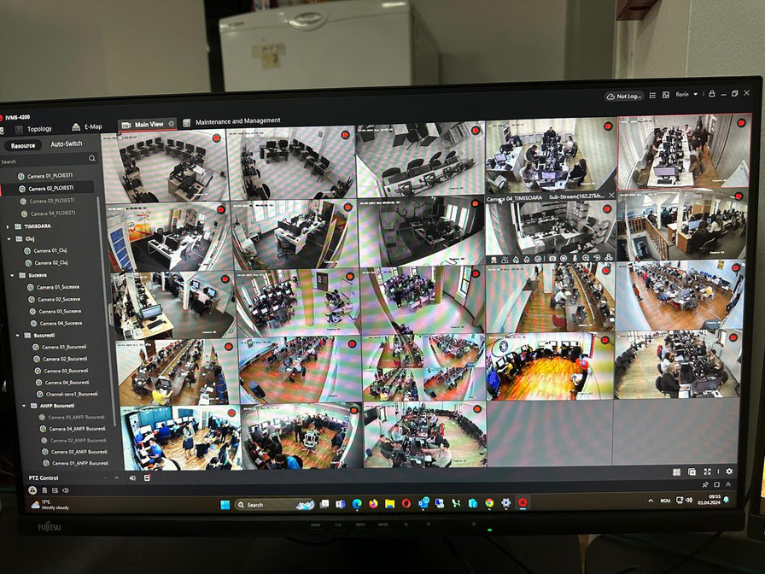
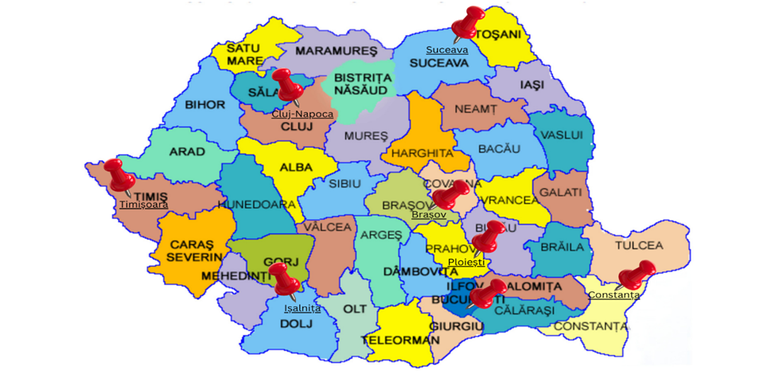
Competențele digitale sunt esențiale pentru concursul național:
Centre moderne de testare
    București
    Ploiești
    Constanța
  Ișalnița
    Timișoara
    Suceava
    Brașov
    Cluj-Napoca

Slide 10

Probele concursului național – competențele digitale sunt testate
1. Verificarea eligibilității: platforma informatică de concurs, comisii mixte
2. Testarea preliminară – în centrele de testare:
- Cunoștințe generale în domeniul administrației și în domeniul respectării demnităţii umane, protecţiei drepturilor şi libertăţilor fundamentale ale omului, prevenirii şi combaterii incitării la ură şi discriminare, egalitate de şanse şi de tratament: parteneriat cu universități cu facultăți în domeniul administrației publice
Cunoștințe generale privind deținerea competențelor digitale: conținut digital, calcul tabelar, utilizarea computerului etc.
Aptitudini cognitive: raționament deductiv, numeric și verbal; Colegiul Psihologilor din România
Cunoștințele generale privind competențele lingvistice de comunicare scrisă într-o limbă străină (înalți funcționari publici): baterii de teste avizate de o autoritate publică sau privată română sau internaţională în domeniu, ori de către o unitate de învăţământ preuniversitar sau universitar cu catedră de profil
3. Testarea avansată: centre de testare (chestionare situaționale pentru verificarea competențelor generale), centre de evaluare (studiu de caz, prezentare, joc de rol, interviu comportamental, exerciţiu de grup etc.)

Slide 11

Ce urmează pentru concursul național?
Finalizarea anuală a cel puțin două concursuri naționale de recrutare a funcționarilor publici pentru cel puțin 3 categorii/grade de funcții publice.
Jalon nr. 417 PNRR
ANFP Special News Report

Slide 12
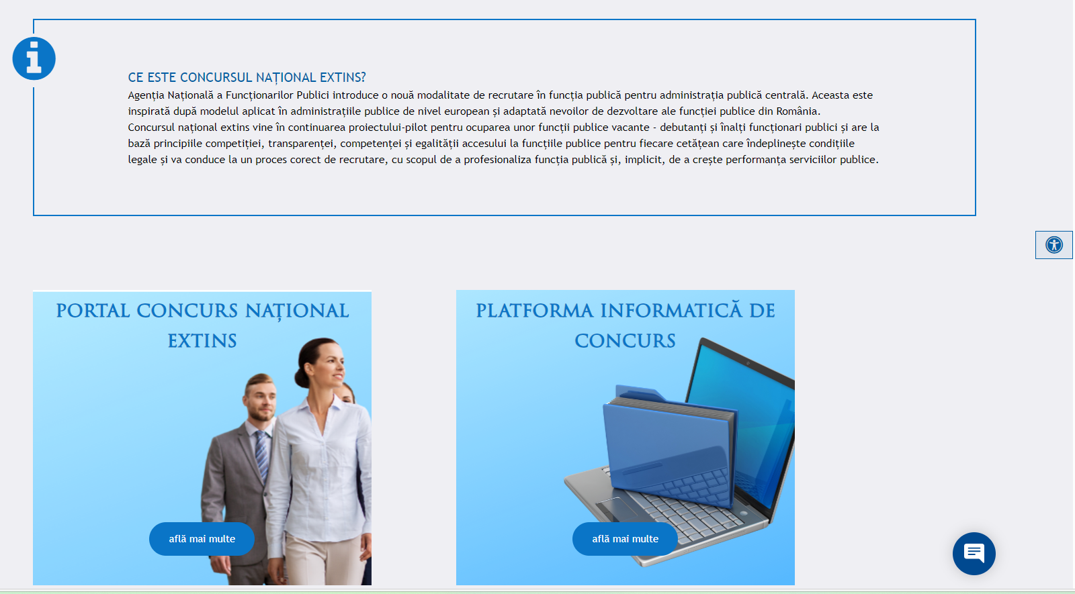
https://concurs-national.anfp.gov.ro/

Slide 13
Ce urmează pentru reforma MRU?
Extindem cadrele de competențe la alte procese MRU
Dezvoltăm cadrul de competențe digitale
Continuăm reforma sistemului de recrutare – perioada de verificare a eligibilității
 | Înregistrați în platformă | Aplicanți care au fost distribuiți către comisii | Nr. funcții publice din Planul de recrutare/ Planul de promovare aprobate prin HG nr. 298/2025
Recrutare
Debutant | 1907 | 1389 | 135
Superior | 1226 | 700 | 791
Șef serviciu | 450 | 265 | 51
Director executiv+director executiv adjunct care nu are calitatea de conducător instituție | 272 | 185 | 11
Total recrutare | 3.855 | 2.539 | 988
Promovare
Șef serviciu | 266 | 202 | 170
Director și director adjunct | 192 | 139 | 34
Director executiv+director executiv adjunct care nu are calitatea de conducător instituție | 163 | 121 | 22
Total promovare | 621 | 462 | 226
TOTAL RUNDA 1 | 4.476 | 3.001 | 1.214
Operaționalizare competențe generale și specifice în managementul performanței și în managementul carierei
Finalizare cadre de competențe specifice https://www.anfp.gov.ro/proiecte/proiecte-in-implementare/proiecte-pnrr/proiecte-pnrr-lista/organizarea-cadrelor-de-competenta-din-administratia-publica-centrala/#sec2
+ design cadru de competențe digitale adaptat
Dezvoltare capacitate în cadrul sistemului pentru implementare – parteneriat solid cu INA, ADR, Banca Mondială

Slide 14

COMPETENȚE DIGITALE AVANSATE PENTRU FUNCȚIONARII PUBLICI (ținta 185 PNRR)
Digitalizarea administrației publice
Dezvoltarea competențelor digitale avansate (DigComp 5) pentru 30 000 funcționari publici
Dezvoltarea competențelor de leadership și talent management în contextul digitalizării pentru 2 500 funcționari publici de conducere
Tematica programelor de formare în domeniul TIC:
Management, comunicare, financiar, back office în contextul digitalizării administrației publice
Instrumente digitale pentru munca la distanță/telemuncă
Statistică avansată, Instrumente de consultare online
Instalarea, configurarea și administrarea sistemelor de operare, baze de date
Dezvoltarea aplicațiilor web și desktop
Business Analytics, administrarea, dezvoltarea și securitatea rețelelor TIC
Modul transversal Mastering DigComp

Slide 15

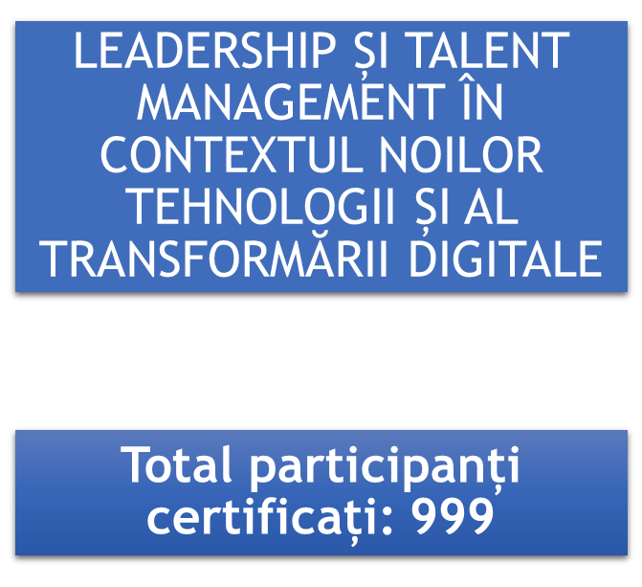
COMPETENȚE DIGITALE AVANSATE PENTRU FUNCȚIONARII PUBLICI (ținta 185 PNRR)
30.000 funcționari publici
1.215 de protocoale de colaborare interinstituțională
2.500 funcționari publici de conducere
STADIU
STADIU
25.465 de funcționari publici înscriși la sesiunile de formare până în 15 mai 2025
17.937 funcționari publici certificați (iunie 2024 – aprilie 2025)
Total: 20.227 de funcționari publici certificați la finalul lunii aprilie 2025 în cadrul Țintei 185
2.333 de funcționari publici de conducere înscriși la sesiunile de formare până în 15 mai 2025
2.290 de funcționari publici de conducere certificați (aprilie 2024 – aprilie 2025)

Slide 16
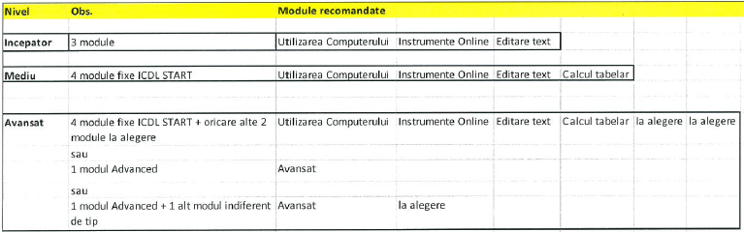
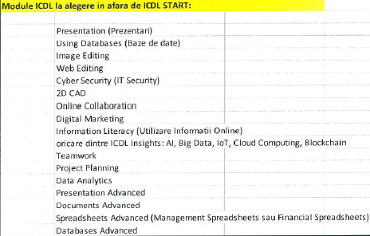
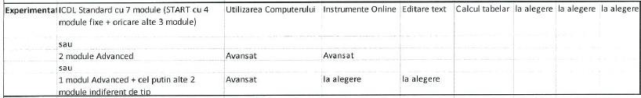
Niveluri de certificare de tip ECDL /ICDL – corespondențe cunoștințe TIC (OUG nr. 121/2023)

Slide 17

COMPETENȚE DIGITALE DEZVOLTATE PRIN CURSURI ANFP, RAPORTATE LA DigComp 5
Financiar
Business Analytics
Statistică avansată
Baze de date
Management
Comunicare
Comunicare
Instrumente de consultare online
Instrumente digitale pentru munca la distanță/telemuncă
Modul transversal Mastering DigComp
DigComp 5
Back office
Administrarea, dezvoltarea și securitatea rețelelor TIC
Instalarea, configurarea, administrarea sistemelor de operare
Dezvoltarea aplicațiilor web și desktop

Slide 18







Competențe digitale generale preliminarii
Alfabetizare în domeniul informației și al datelor:
înțelegerea, organizarea și verificarea datelor și adocumentelor digitale; gestionarea înregistrărilor digitale și a semnăturilor electronice în conformitate cu normele juridice; evaluarea credibilității surselor (de ex.Eurostat, OCDE); utilizarea datelor deschise
NOTĂ: Exemplele de competențe sunt incluse cu titlu ilustrativ, în baza constatărilor din etapa de evaluare. Cu toate acestea, aceste competențe nu sunt menite să acopere în mod exhaustiv competențele care vor fi incluse în cadrul de competențe digitale propus.
Comunicare și colaborare digitală:
utilizarea în siguranță a e-mailului, a mesageriei și a instrumentelor de partajare a documentelor; schimbul de date și interoperabilitatea între agenții; implicarea publicului prin intermediul platformelor de e-guvernare
Analiza de date și suport decizional:
utilizarea de instrumente precum Excel, Power BI și a analizelor bazate pe inteligență artificială, interpretarea de date pentru elaborarea de politici și monitorizarea performanței, aplicarea de analize predictive pentru o mai bună alocare a resurselor
Securitate cibernetică și protecția datelor:
Identificarea amenințărilor cibernetice (phishing, ransomware), implementarea de măsuri de protecție a datelor conform GDPR, gestionarea identităților digitale sigure și a procesului de autentificare (eID, multi-factor)
Transformarea digitală și guvernanța digitală: utilizarea etică a AI și a automatizării în procesul decizional, managementul schimbării în contextul inițiativelor digitale
Furnizarea de servicii digitale și centrarea pe utilizator:
punerea în aplicare a principiilor once-only, digital-by-default și mobile-first, utilizarea inteligenței artificiale și a automatizării pentru eficiența administrativă, înțelegerea și asigurarea accesibilității și a capacității de utilizare a serviciilor publice
Tehnologii emergente și inovare: înțelegerea cloud computing-ului și a blockchain, IoT și AI în administrația publică; valorificarea big data pentru elaborarea de politici predictive

Slide 19
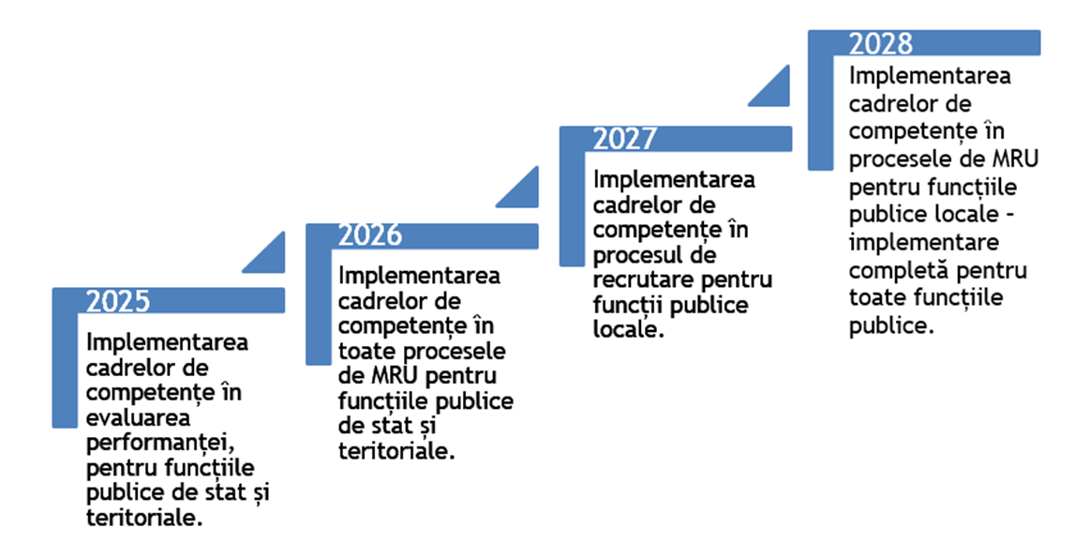

Implementarea cadrele de competențe în managementul resurselor umane (MRU) în domeniul funcției publice – planificarea propusă prin proiect Jalon 419 PNRR

Slide 20


JALON 418
Identificarea și implementarea unor soluții privind creșterea prestigiului funcției publice
Asocierea dintre Rovner & Moore SRL, Public Research SRL, Asociația
Română pentru Transparență| Transparency International Romania și
Deloitte Consultanță SRL
propunere legislativă elaborată PARLAMENT
    Introducere modificări privind gestionarea carierei funcționarilor publici => meritocrație
    Reglementarea gestionării personalului contractual din administrația publică

Slide 21

JALON 177
Investiția 10 - Transformarea digitală în managementul funcției publice
S-au instituit și sunt operaționale platforme interactive și colaborative pentru managementul standardizat al resurselor umane în administrația publică centrală
Două platforme interoperabile:
e-ANFP – dezvoltarea și extinderea platformei de gestionare a funcției publice (toate procesele – on boarding - recrutare - evaluare/promovare/ieșire din sistemul public, Modelul cadrelor de competență, Fișe de post standardizate)
SIMRU – dezvoltarea platformei de gestionare internă pentru autoritățile publice
self service (acces dosar profesional digital pentru angajat, generare adeverințe - automatizat, cazier administrativ, validare acte de studii etc.)
self management (actualizarea directă de către funcționar a propriului dosar profesional).

Slide 22

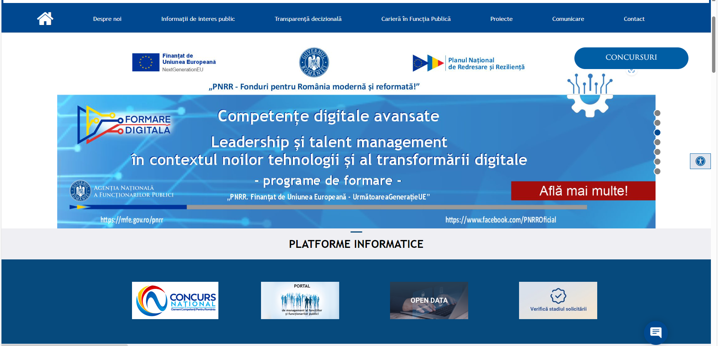
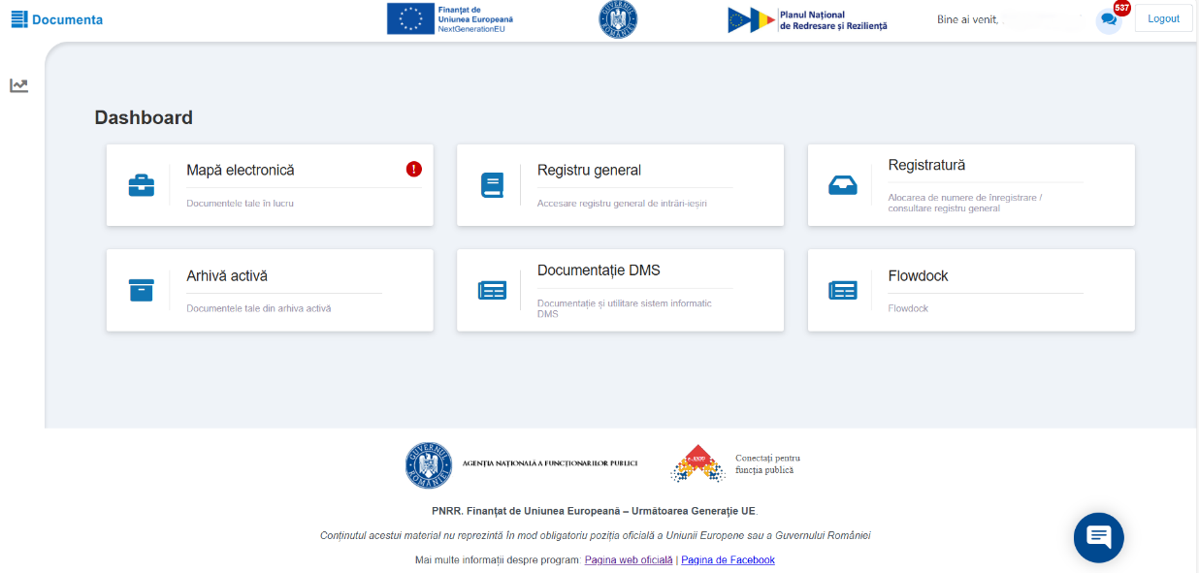
E-ANFP
Jalon 177 PNRR
Noul website: anfp.gov.ro / anfp.gov.ro:8080
Noul sistem de management documente DMS
Open data anfp.gov.ro:8080/opendata.aspx

Slide 23

SIMRU
Jalon 177 PNRR
Beneficiile implementării proiectului SIMRU la nivelul administrației centrale
Crearea unui registru precis al angajaților din administrația centrală
Automatizarea și standardizarea proceselor de management al resurselor umane
Reducerea birocrației și a timpului de prelucrare a datelor
Acces gratuit la platformă, fără costuri asociate

Slide 24
Considerații pentru instituirea unui fond al UE pentru digitalizare
Un cadru comun de competențe digitale pentru sectorul public din întreaga UE: Instituirea unui cadru cuprinzător care să orienteze dezvoltarea competențelor digitale în toate administrațiile publice din UE.
Module de formare specifice: Crearea și furnizarea de instruire de mare impact, consecventă, specializată, bazată pe cadrul comun.
Rețeaua centrelor digitale de excelență: Valorificarea experienței centrelor de inovare digitală, crearea de centre de cunoștințe specializate – centre digitale de excelență în toate statele membre, axate pe domenii critice ale deceniului digital:
  Centre de excelență în domeniul AI pentru aplicațiile administrației publice
  Centrele de excelență în Cloud Computing care să sprijine adoptarea cloud-ului guvernamental
  Centre de guvernanță și partajare a datelor pentru gestionarea datelor din sectorul public
  Centre de excelență în materie de securitate cibernetică pentru protecția serviciilor publice
  Centrul integrat de gestionare a resurselor umane, care implementează în mod eficient proiectele de transformare digitală și gestionează serviciile digitale și datele publice / personale pentru angajații din sectorul public
  Centre de dezvoltare a competențelor digitale, specializate în perfecționarea competențelor angajaților din administrația publică

Slide 25

Considerații pentru instituirea unui fond al UE pentru digitalizare
Rețea de schimb de cunoștințe: Crearea unui mecanism structurat pentru schimbul de bune practici în ceea ce privește dezvoltarea competențelor digitale în administrațiile publice, care să conecteze centrele de excelență cu practicienii
5. Recomandări de politică: Elaborarea de propuneri de revizuire a politicilor publice, bazate pe dovezi, pentru a reduce decalajele dintre nivelurile actuale și nivelurile-țintă ale competențelor digitale din administrația publică.

Slide 26






MULȚUMIM!

